Slide 1
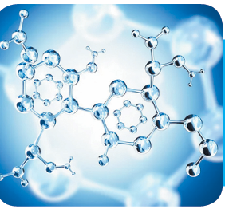

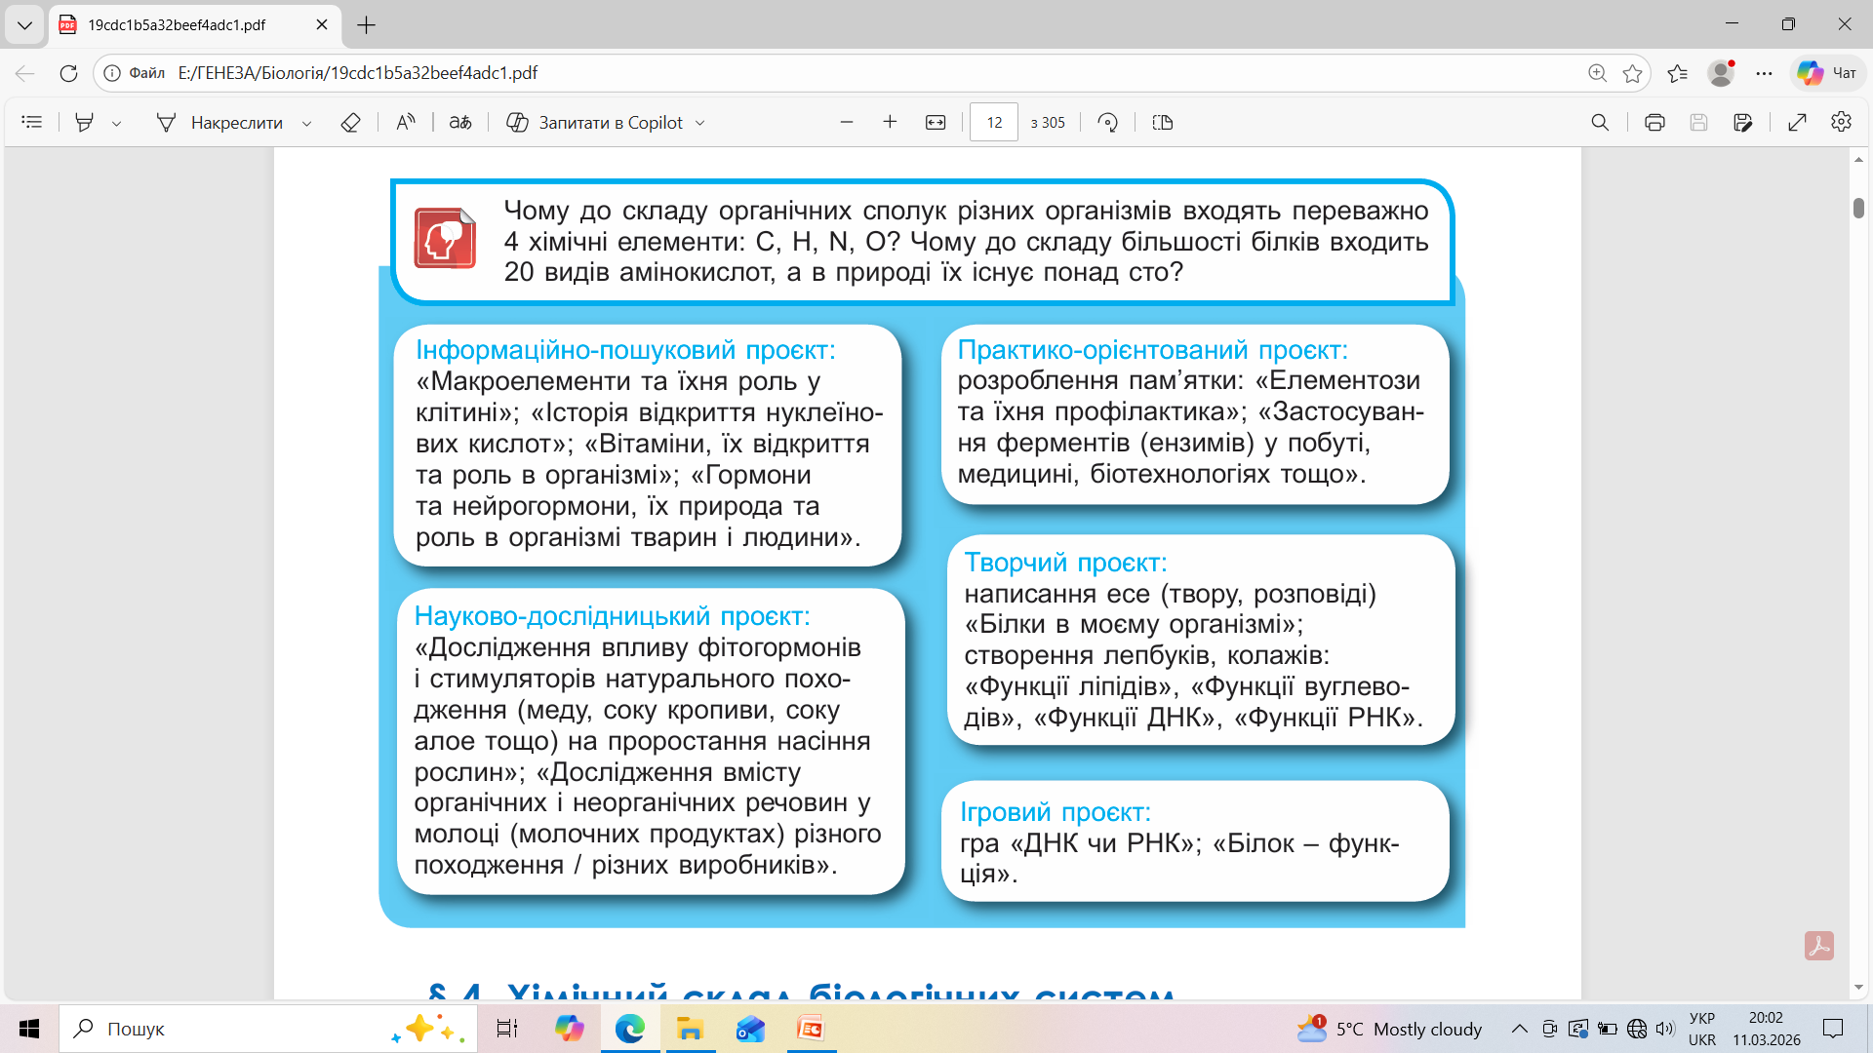
ПРОЄКТИ

Slide 2
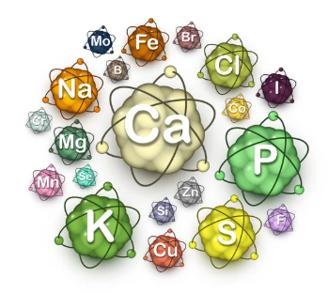

ТЕМА 1. ХІМІЧНИЙ СКЛАД КЛІТИНИ
§4. Хімічний склад біологічних систем
Чому вміст хімічних елементів в організмах і неживій природі істотно відрізняється?

Slide 3
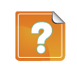
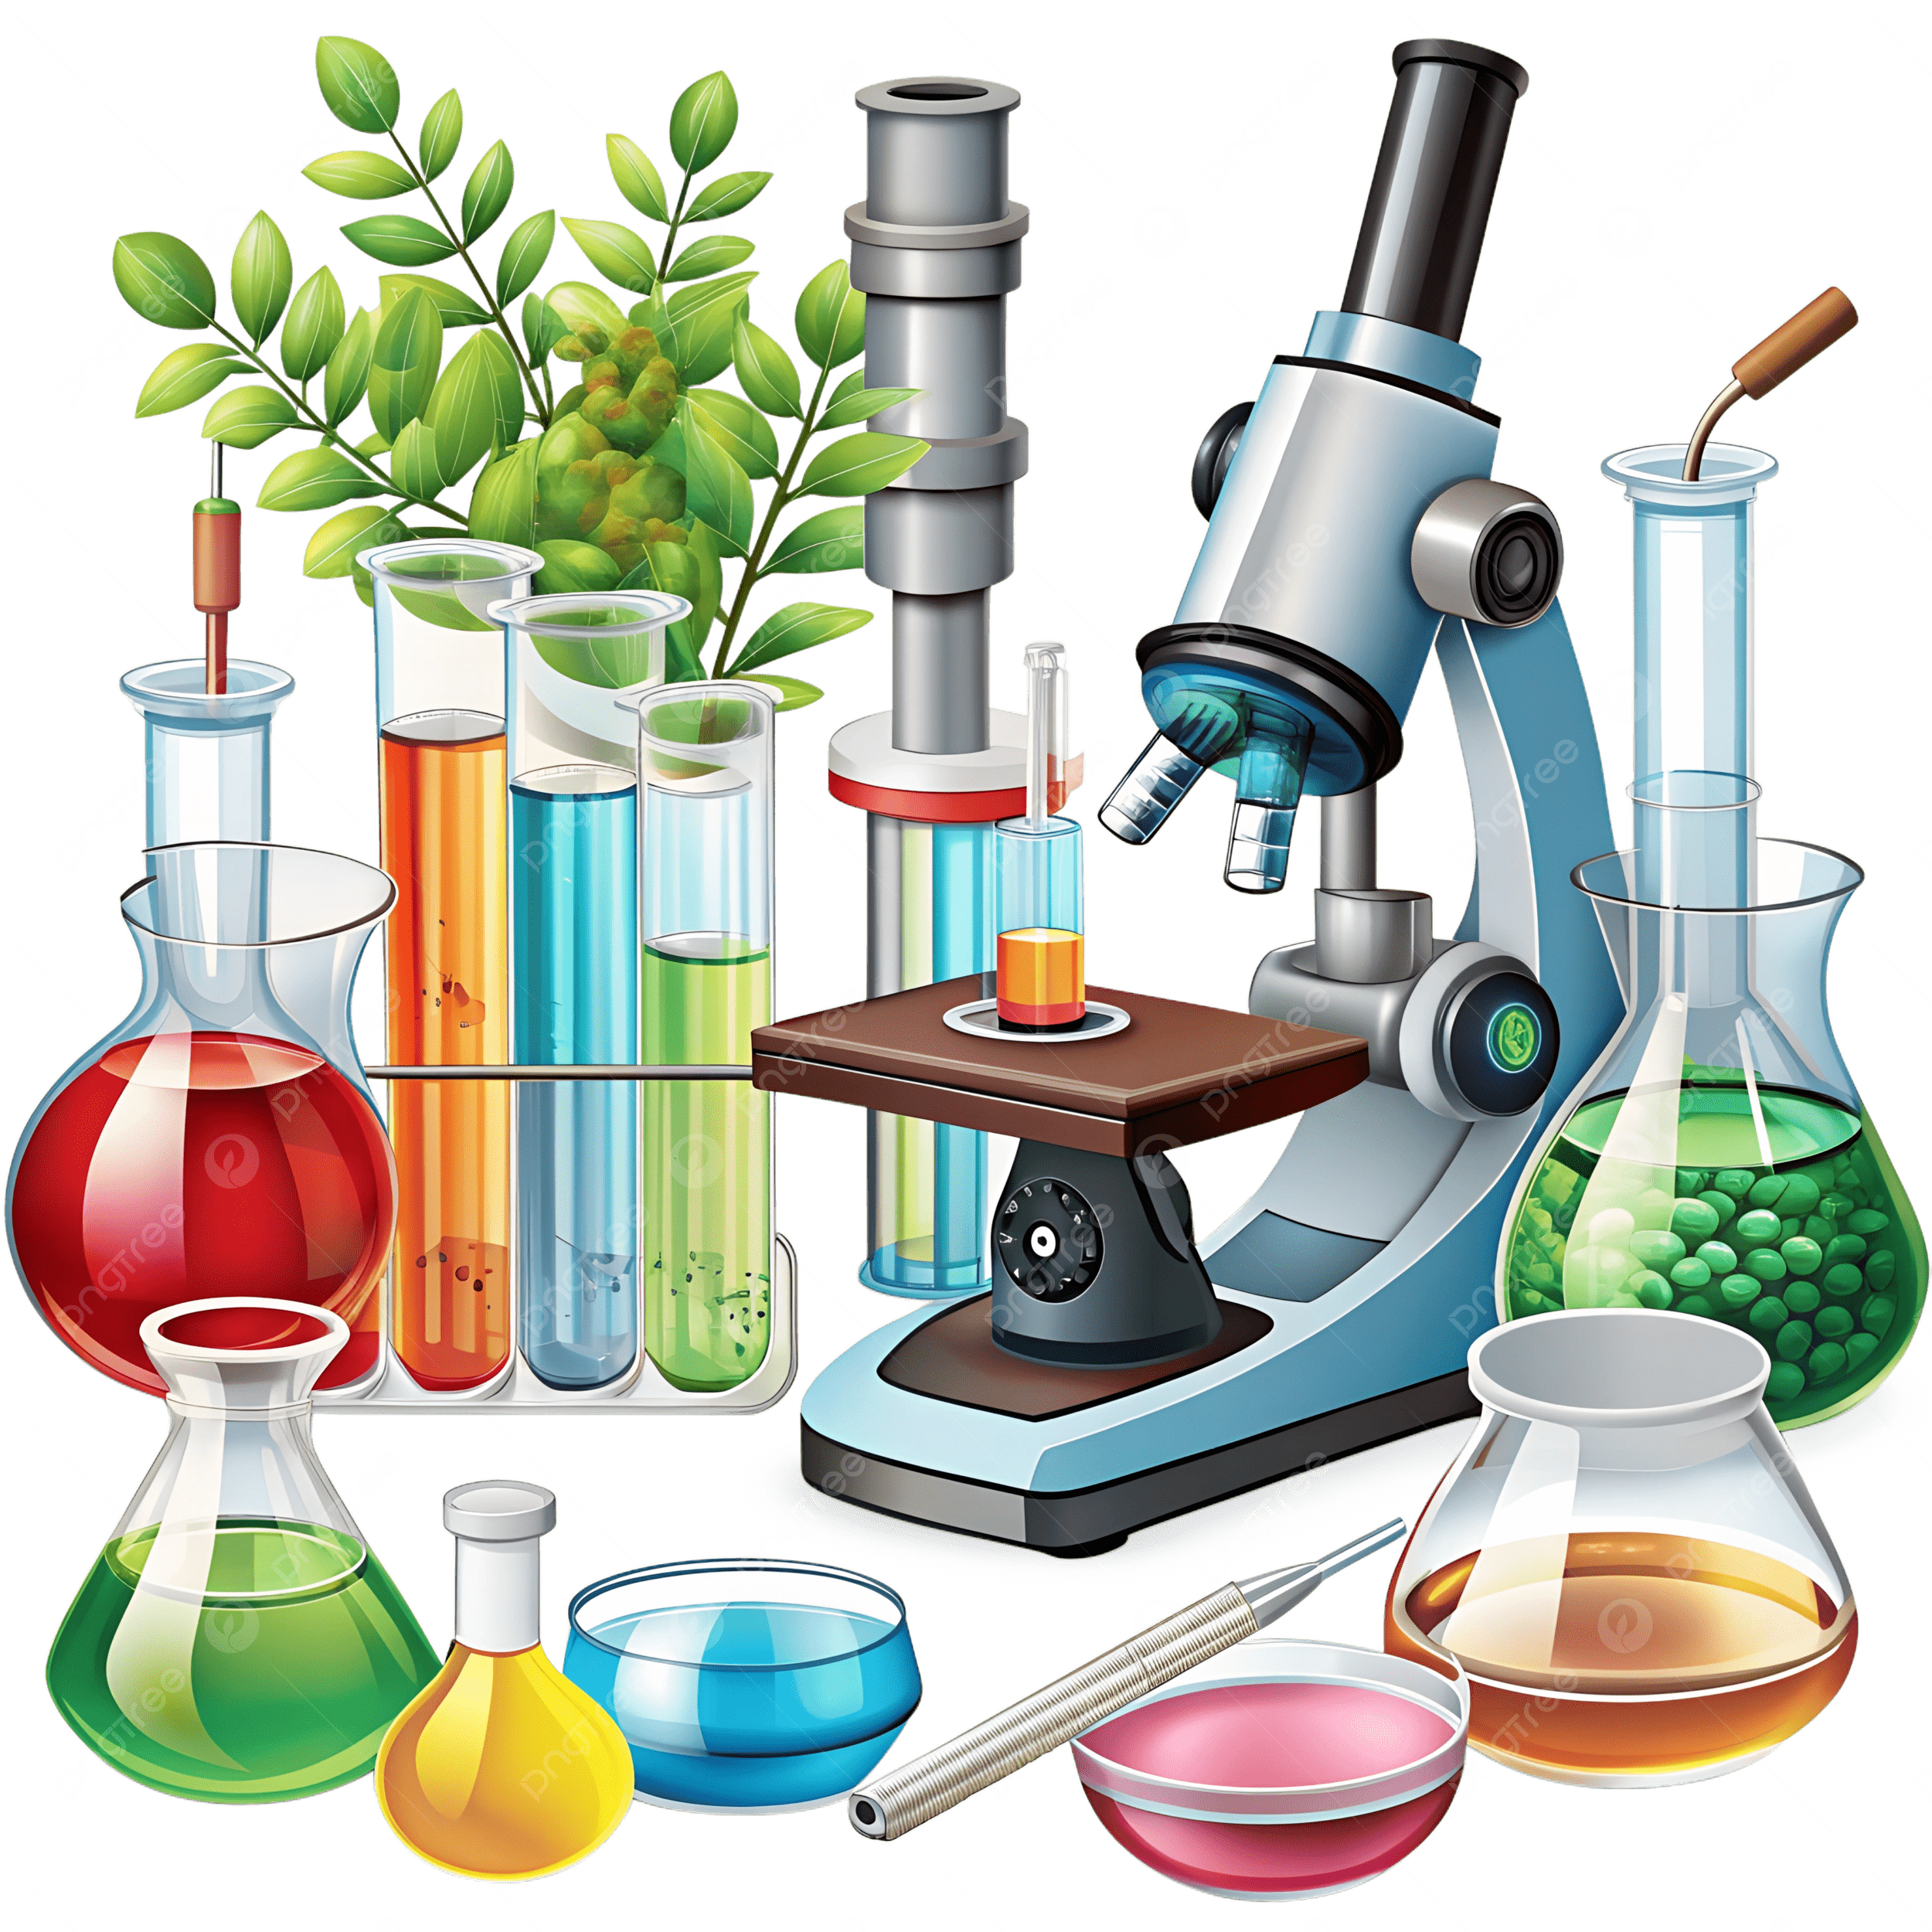
§ 4. Хімічний склад біологічних систем
Які хімічні елементи входять до складу біологічних систем
Хімічний склад біологічних систем, властивості та функції виявлених у них сполук, шляхи їх утворення й перетворення вивчає наука біохімія
Жодного хімічного елемента, який входив би до складу організмів, але був відсутній у неживій природі, не виявлено. Поміркуйте, чому це так
У складі організмів виявлено близько 60 хімічних елементів із 118.
Деякі з них є обов’язковими для всіх організмів, інші – лише для окремих видів

Slide 4
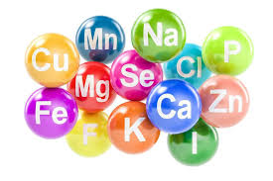
§ 4. Хімічний склад біологічних систем
Які хімічні елементи входять до складу біологічних систем
Залежно від кількісного вмісту в біологічних системах, елементи поділяють на:
макроелементи
становлять до 99% маси організму
мікроелементи
становлять менше ніж 0,01% маси організму
Серед макроелементів надзвичайно важливе значення мають КАРБОН, ОКСИГЕН, ГІДРОГЕН, НІТРОГЕН

Slide 5
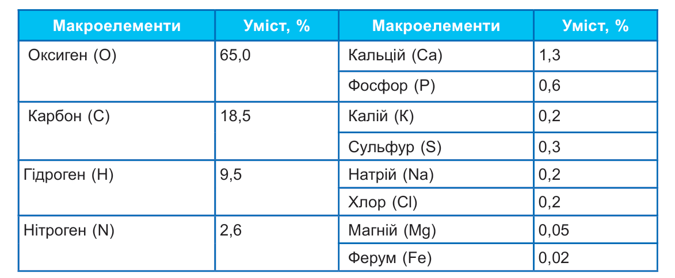
§ 4. Хімічний склад біологічних систем
Які хімічні елементи входять до складу біологічних систем
Уміст макроелементів у тілі людини

Slide 6
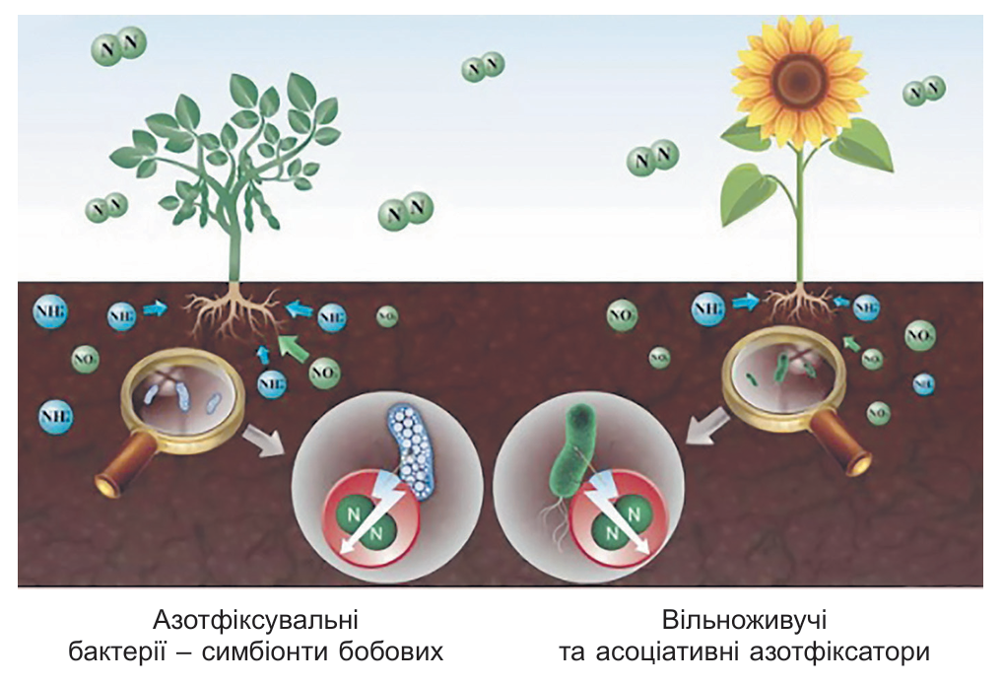
§ 4. Хімічний склад біологічних систем
Які хімічні елементи входять до складу біологічних систем
Нітроген є компонентом білків і нуклеїнових кислот
Азотфіксувальні бактерії поглинають азот з атмосфери, включаючи його у колообіг речовин в природі

Slide 7
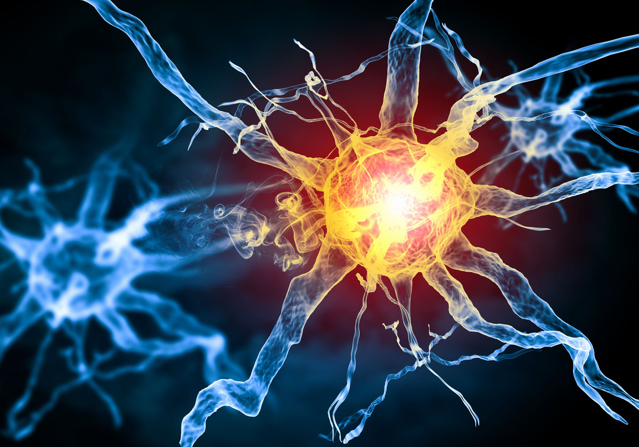
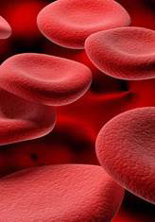
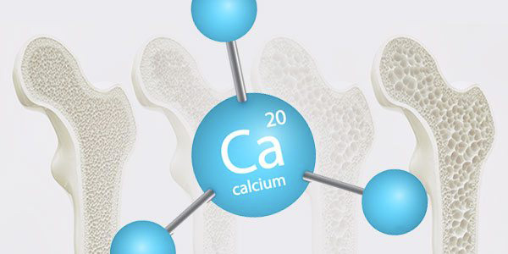
§ 4. Хімічний склад біологічних систем
Які хімічні елементи входять до складу біологічних систем
Калій (K) і Натрій (Na) забезпечують проведення нервових імпульсів, активний транспорт через мембрани
Кальцій (Ca) – компонент скелета людини і тварин, мушель, потрібен для зсідання крові, функціонування серця та м’язів
Ферум (Fe) входить до складу гемоглобіну, за його нестачі виникає анемія

Slide 8
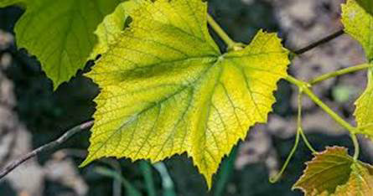
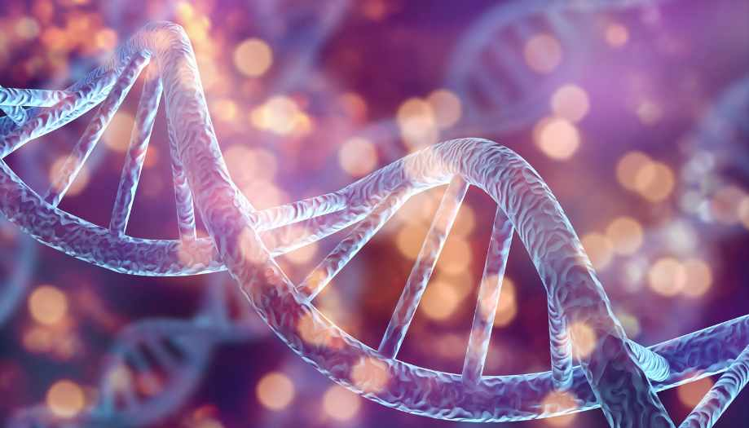
§ 4. Хімічний склад біологічних систем
Які хімічні елементи входять до складу біологічних систем
Фосфор (P) входить до складу АТФ, нуклеїнових кислот, мембран клітин, стимулює дозрівання плодів, формування кісток
Магній (Mg) потрібний для синтезу хлорофілу, який забезпечує фотосинтез у рослин. За нестачі Магнію або Феруму в рослин розвивається хлороз

Slide 9
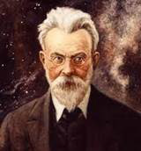
§ 4. Хімічний склад біологічних систем
Які хімічні елементи входять до складу біологічних систем
ЦІКАВО ЗНАТИ !
В.І.Вернадський
створив учення про біосферу та ноосферу;
започаткував науку біогеохімію;
заснував у Києві Національну бібліотеку Української держави;
був одним із засновників Української академії наук, її першим президентом
В.І. Вернадський

Slide 10
§ 4. Хімічний склад біологічних систем
Які хімічні елементи входять до складу біологічних систем
Нестача Селену порушує функцію щитоподібної залози, серцево-судинної системи
Купрум важливий для утворення крові
Бром бере участь у синтезі гормонів гіпофіза
Кобальт – складова вітаміну B12, потрібного для кровотворення
Цинк регулює діяльність підшлункової залози
Йод потрібен для утворення гормонів щитоподібної залози. Його нестача спричиняє кретинізм, мікседему, ендемічний зоб
Флуор необхідний для формування емалі зубів

Slide 11

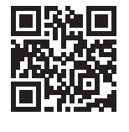
§ 4. Хімічний склад біологічних систем
Які хімічні елементи входять до складу біологічних систем
ДІЗНАЙТЕСЯ БІЛЬШЕ!
про вплив нестачі окремих елементів на рослини за QR-кодом

Slide 12

§ 4. Хімічний склад біологічних систем
УЗАГАЛЬНЕННЯ
Біохімія досліджує хімічний склад біологічних систем
До складу організмів входять близько 60 хімічних елементів
Макро- та мікроелементи входять до складу біологічних систем як компоненти органічних і неорганічних сполук

Slide 13
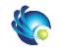

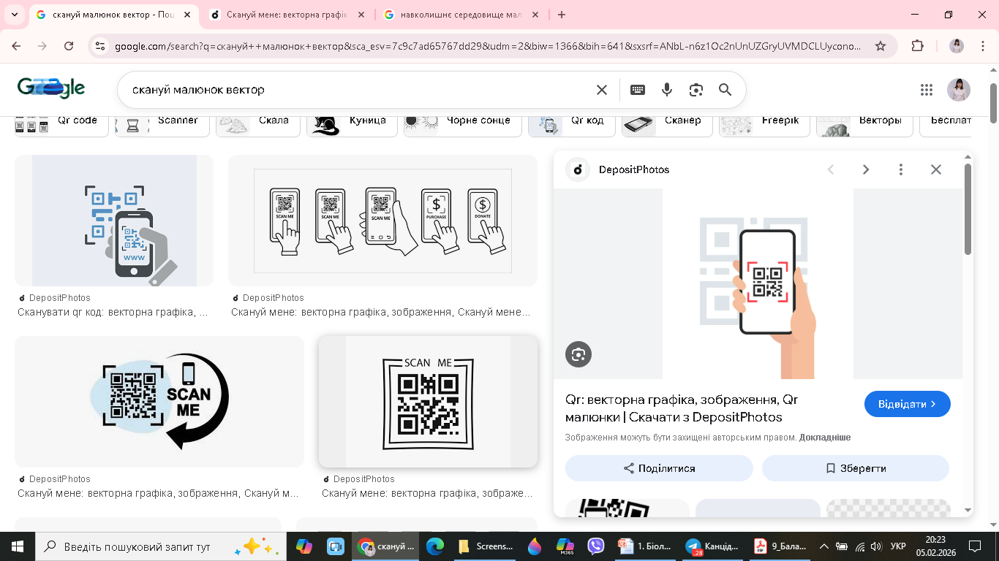
§ 4. Хімічний склад біологічних систем
УЗАГАЛЬНЕННЯ
Поміркуйте
1. Як мікро- та макроелементи надходять до організму?
2. Йод належить до мікроелементів. Чи може організм людини обійтись без Йоду?
3. До яких неорганічних та органічних сполук входять такі макроелементи: С, Н, N,O?

Slide 14

§ 4. Хімічний склад біологічних систем
Домашнє завдання
Опрацюйте
параграф 4

